Slide 1
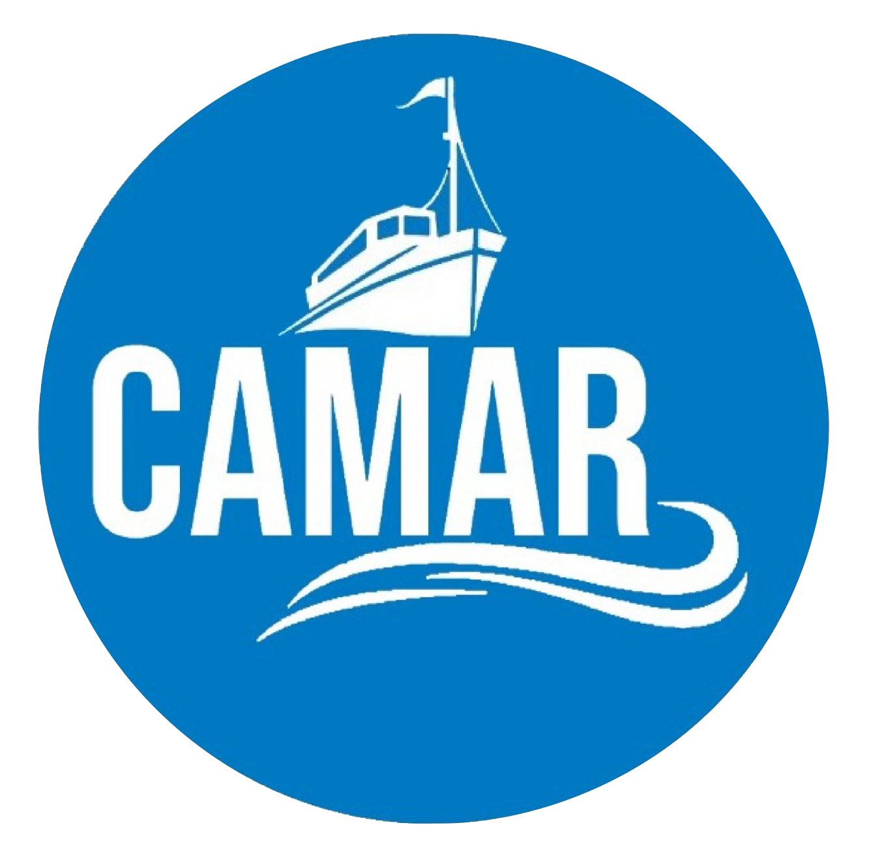
Camar Smart Fishing
Meningkatkan Produktifitas Tangkapan, Effisiensi,
Keamanan dan Kesejahteraan Nelayan Indonesia
PT. Dafico Prima Persada

Slide 2
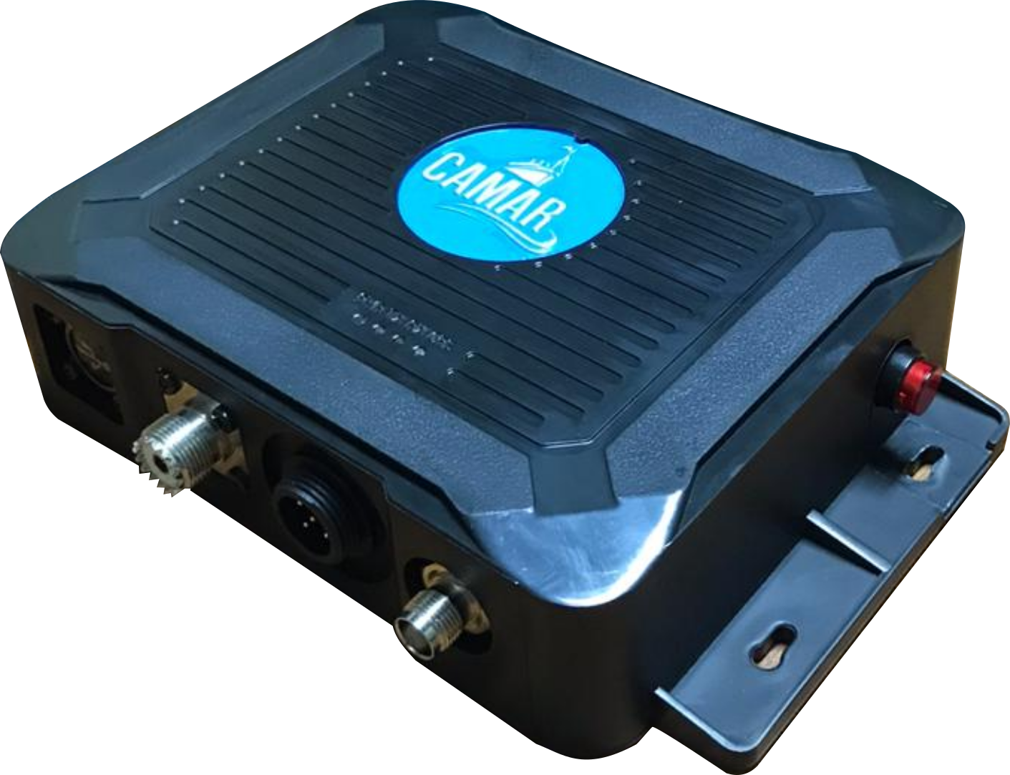
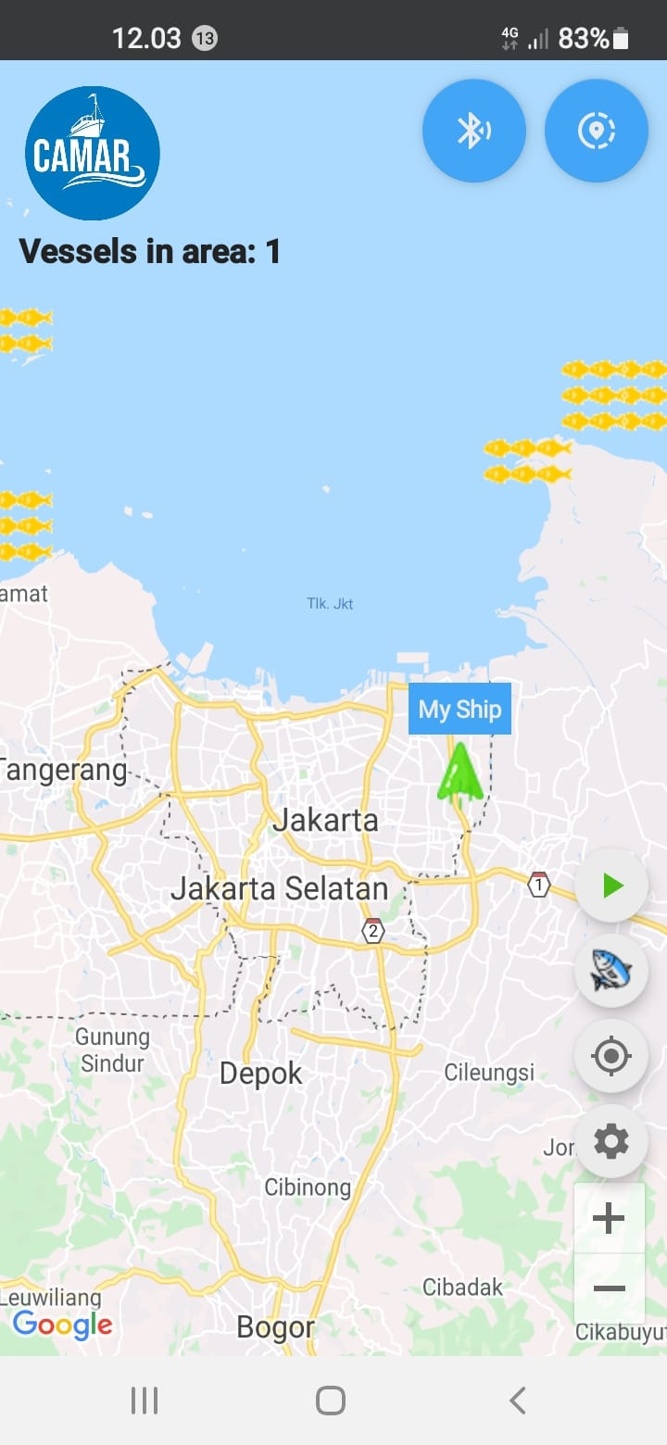

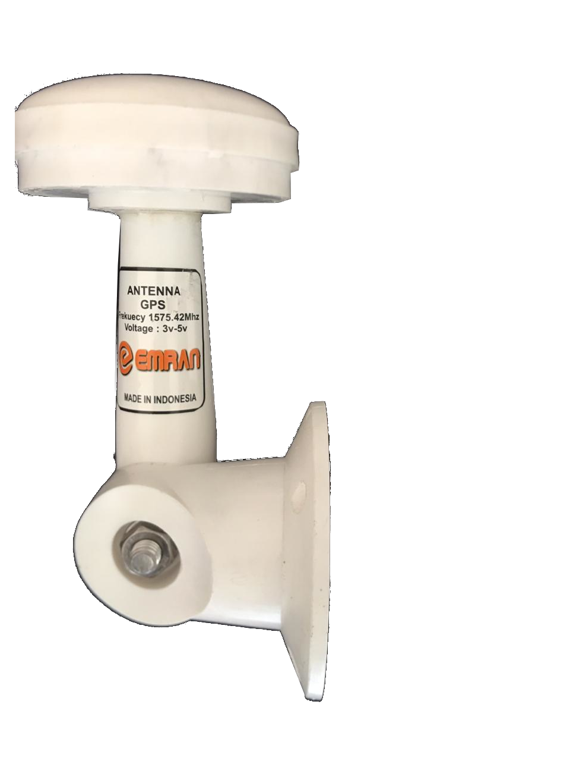

Smart Fishing Berbasis Satelit
CAMAR Smart Fishing merupakan karya anak bangsa hasil pengembangan BPPT, PT.Navicom Indonesia dan PT Dafico Prima Persada , dengan memadukan teknologi pengindraan jarak jauh permukaan laut menggunakan teknologi satelit, GPS dan teknologi AIS untuk meningkatkan produktifitas tangkapan ikan, meningkatkan effisiensi bahan bakar dan meningkatkan keselamatan pelayaran di laut Indonesia. yang pada akhirnya diharapkan dapat berdampak pada meningkatnya kesejahteraan nelayan Indonesia.
Fitur Camar Fish Locator :
1. Peta Perkiraan Potensi Ikan (PELOPI)
2. Tracking Jalur Pelayaran
3. Tombol SOS
4. GPS & AIS monitoring
5. AIS Transponder
NAVICOM

Slide 3
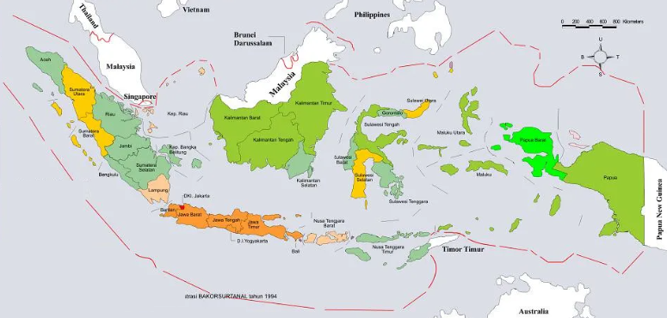
(PELOPI) Peta Perkiraan Lokasi Penangkapan Ikan
PELOPI atau Peta Perkiraan Lokasi Penangkapan Ikan adalah peta yang dibuat dengan menggunakan data satelit untuk memetakan konsentrasi klorofil, Untuk memperkirakan lokasi penangkapan ikan di perairan Indonesia. Peta ini dapat memberikan informasi mengenai daerah-daerah yang memiliki potensi ikan pelagis yang tinggi, seperti ikan tuna, ikan tongkol, ikan cakalang, ikan madidihang atau lemuru, ikan layang, ikan selar, ikan kuwe, ikan teri, ikan kembung, ikan belanak, ikan tenggiri, ikan marlin, dan ikan swordfish. Dengan menggunakan PELOPI, nelayan dapat mengetahui daerah-daerah yang memiliki potensi ikan yang tinggi sehingga dapat meningkatkan hasil tangkapan dan meningkatkan produktivitas sektor perikanan di Indonesia. Setiap hari PELOPI menyajikan data 20.000 sampai dengan 50.000 titik potensi dibawah 12mil dan lebih dari 12mil dengan cakupan seluruh wilayah Indonesia dari sabang sampai merauke

Slide 4
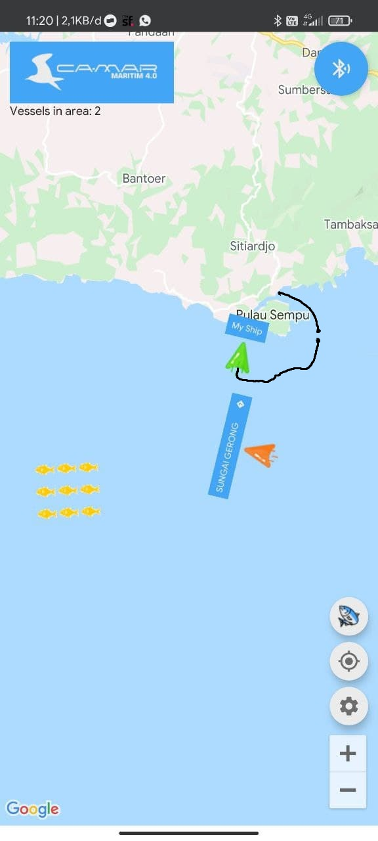
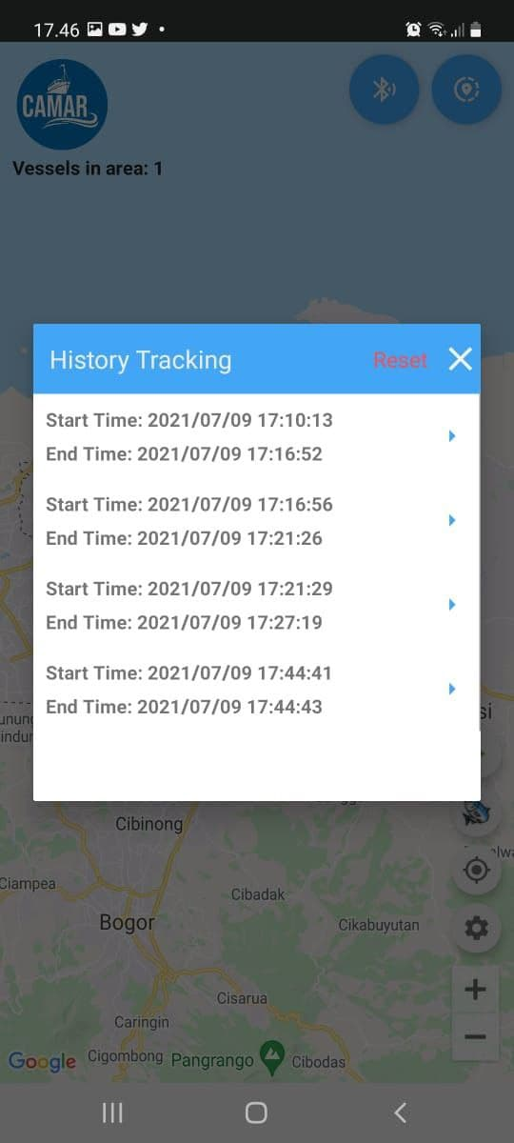
TRACKING JALUR PELAYARAN
Sistem yang merekam pergerakan kapal, kita dapat melihat history atau jejak perjalanan kapal dari satu titik ke titik lainnya, Fitur Tracking berguna sekali ketika terjadi ombak tinggi atau badai, dengan fitur ini nelayan terbantu untuk menemukan lokasi penebaran jaring dan jalur pelayaran kembali ke pelabuhan asal.

Slide 5
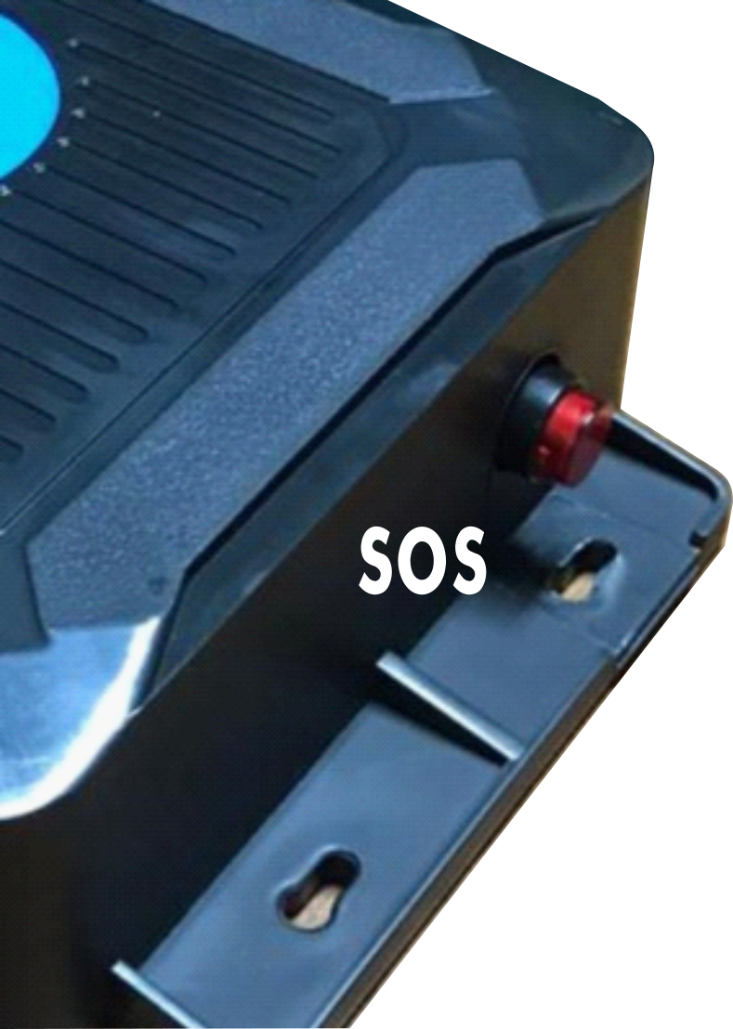
TOMBOL DARURAT SOS
Tombol SOS/Emergency yang berguna di saat darurat untuk memberi tahu kapal disekitarnya jika sedang mengalami kondisi darurat, dan kapal lain akan menerima pesan, sehingga cepat mendapatkan pertolongan

Slide 6
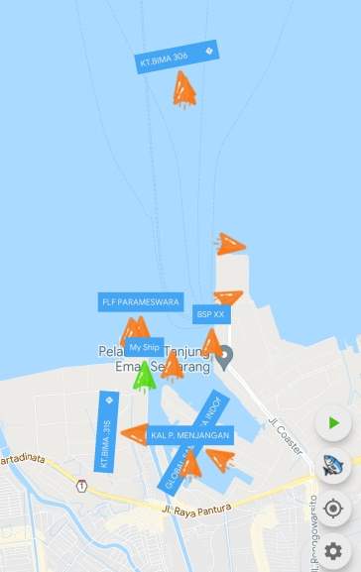
GPS & AIS MONITORING
Sistem Identifikasi Otomatis atau Automatic Identification System (AIS) adalah sebuah sistem pelacakan otomatis digunakan pada kapal dan dengan pelayanan lalu lintas kapal (VTS) untuk mengidentifikasi dan menemukan kapal secara elektronik melalui pertukaran data dengan kapal lain di dekatnya, BTS AIS, dan satelit. Sistem ini dilengkapi juga dengan perangkat GPS sehingga bisa dengan mudah mengetahui lokasi koordinat kapal

Slide 7
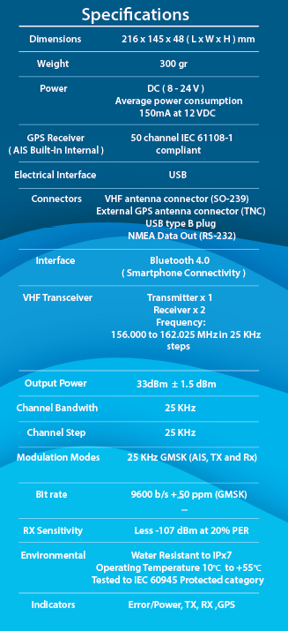
AIS Transponder
AIS Transponder adalah sistem pemancaran radio Very High Frequency (VHF) yang menyampaikan data-data kapal melalui VHF Data Link (VDL) untuk mengirim dan menerima informasi secara otomatis ke kapal lain, stasiun VTS atau SROP. Dengan menerapkan sistem AIS akan dapat membantu pengaturan lalu lintas kapal dan mengurangi bahaya tabrakan kapal di perairan.

Slide 8
Perangkat CAMAR Smart Fishing
1. Aplikasi CAMAR
2. Tranceiver CAMAR
3. Antena VHF
4. Antena GPS

Slide 9
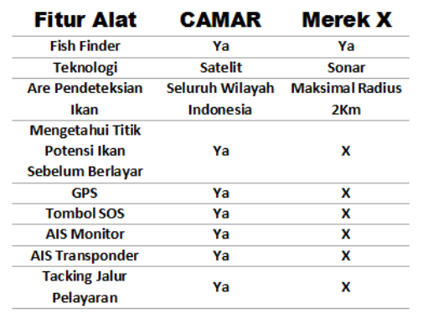
Perbandingan Fitur Fish Finder

Slide 10
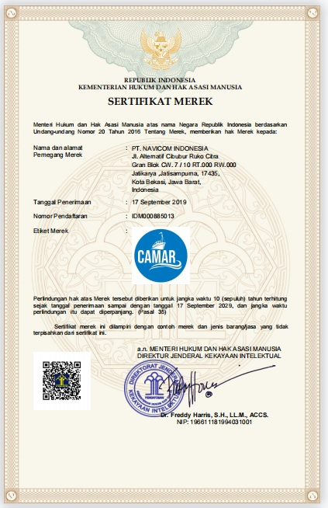
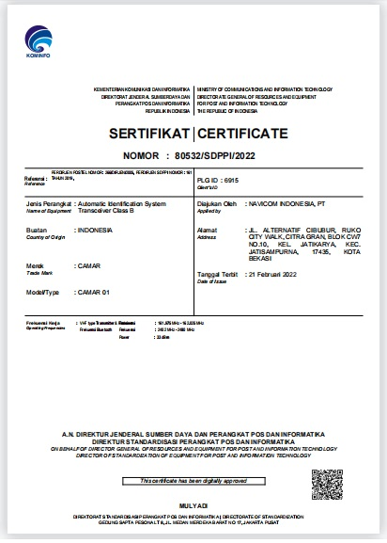
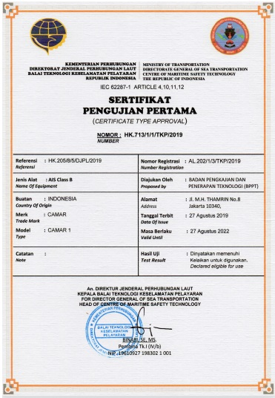
Sertifikat Camar

Slide 11
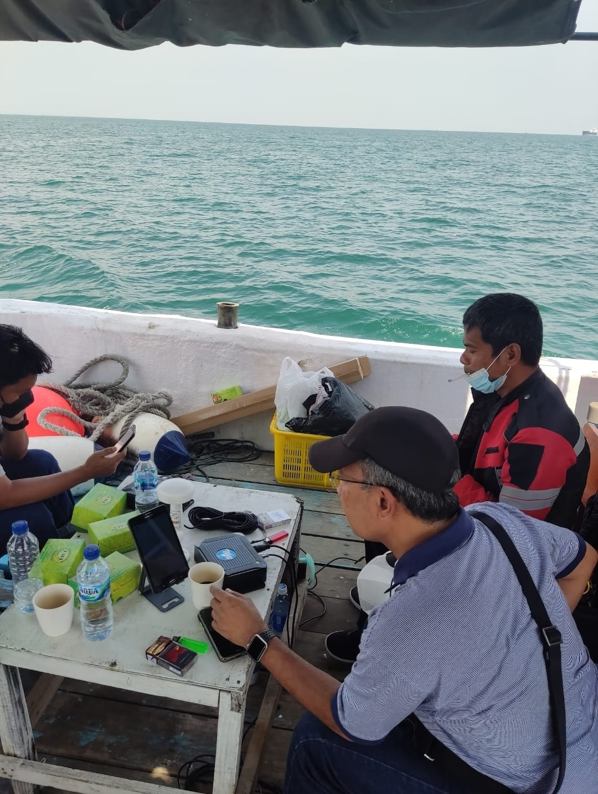
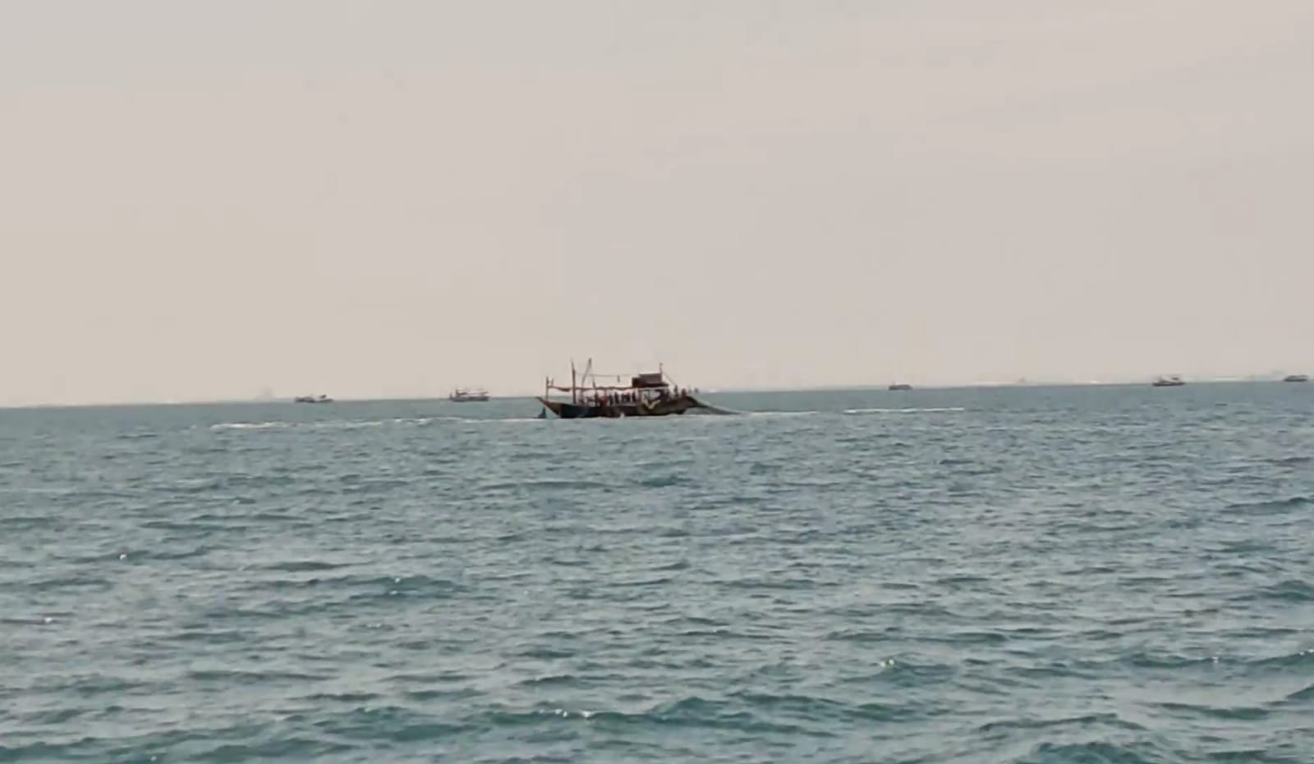
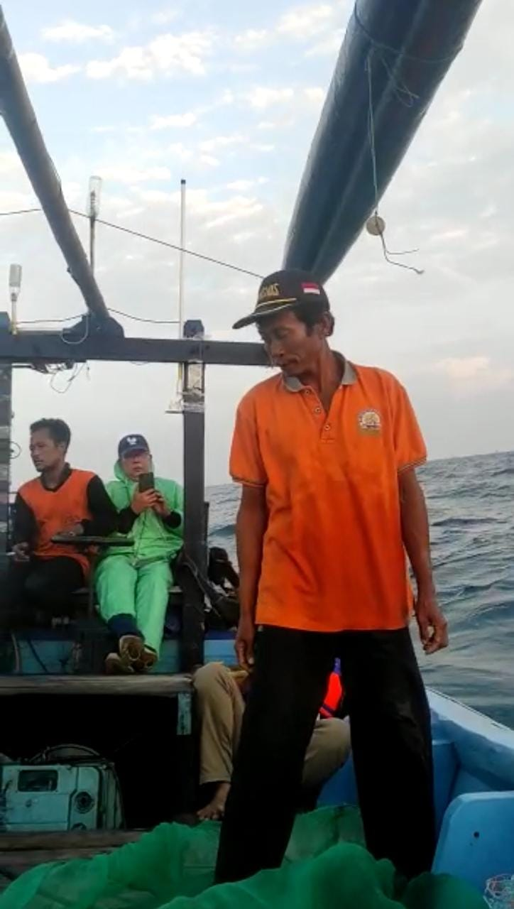
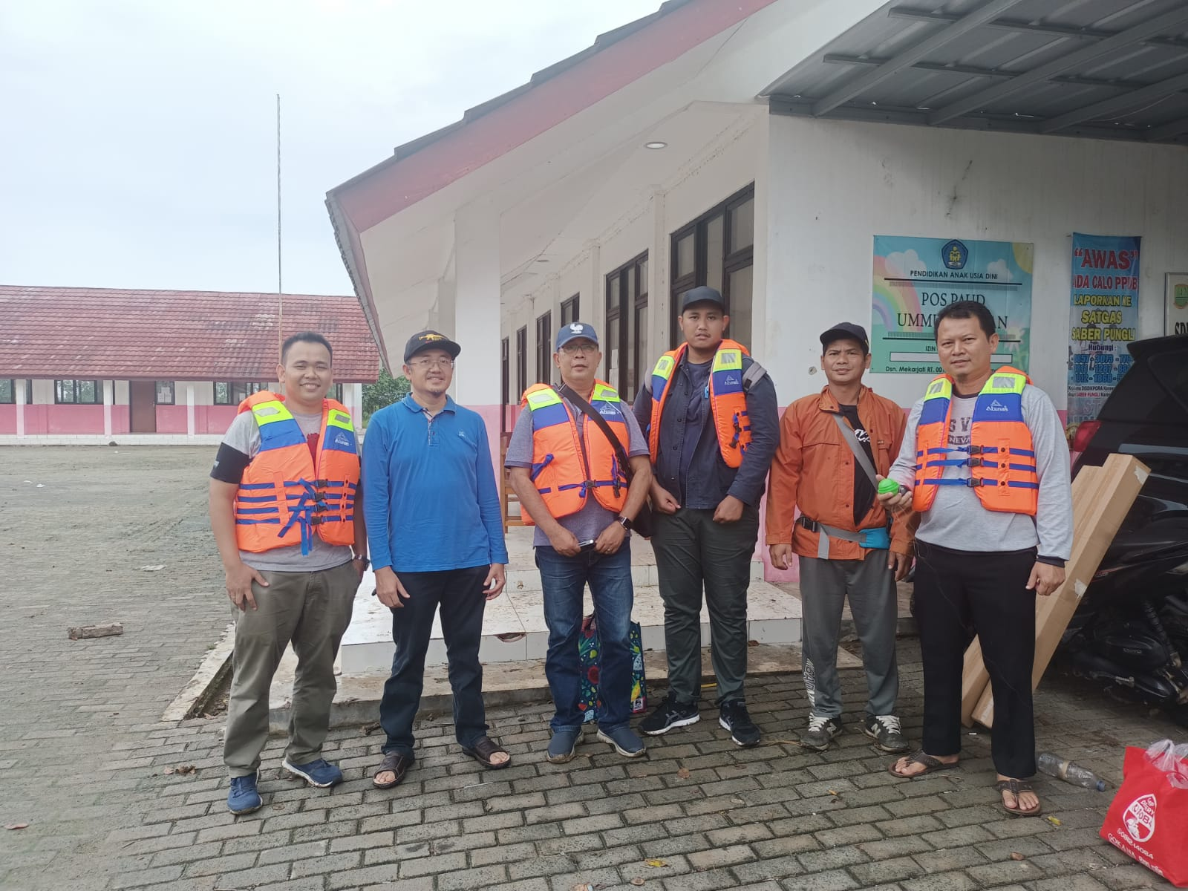
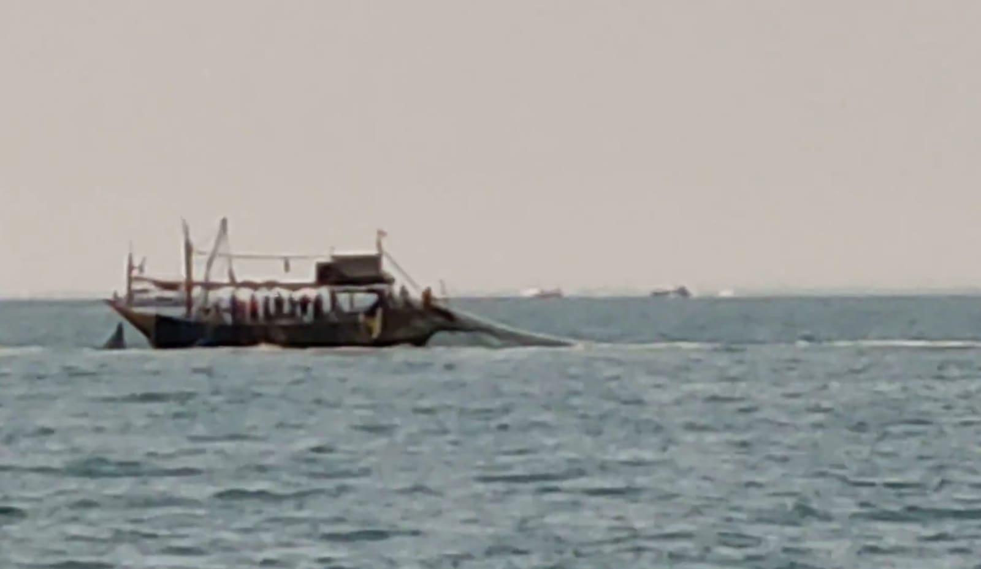
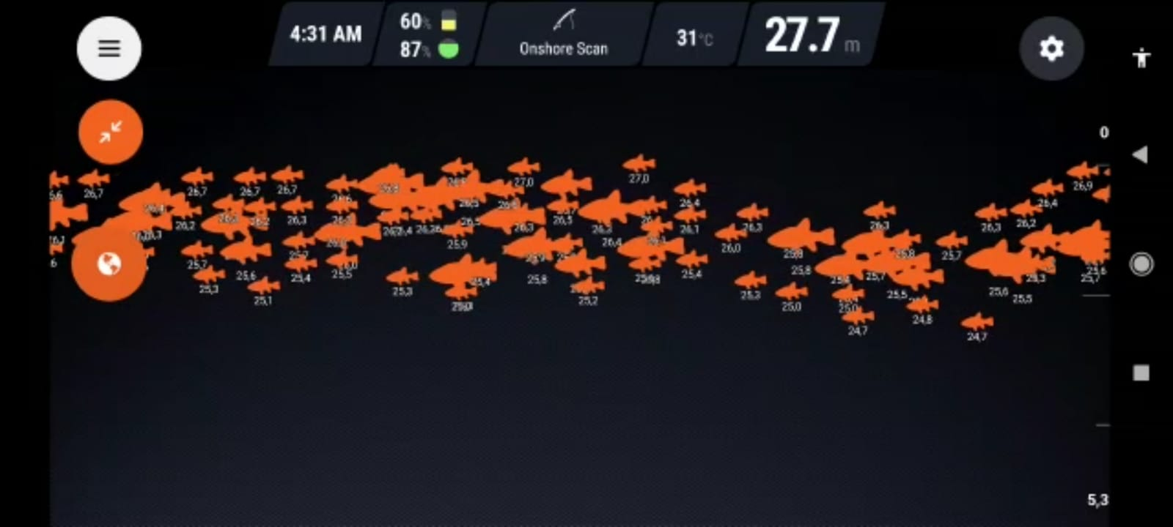
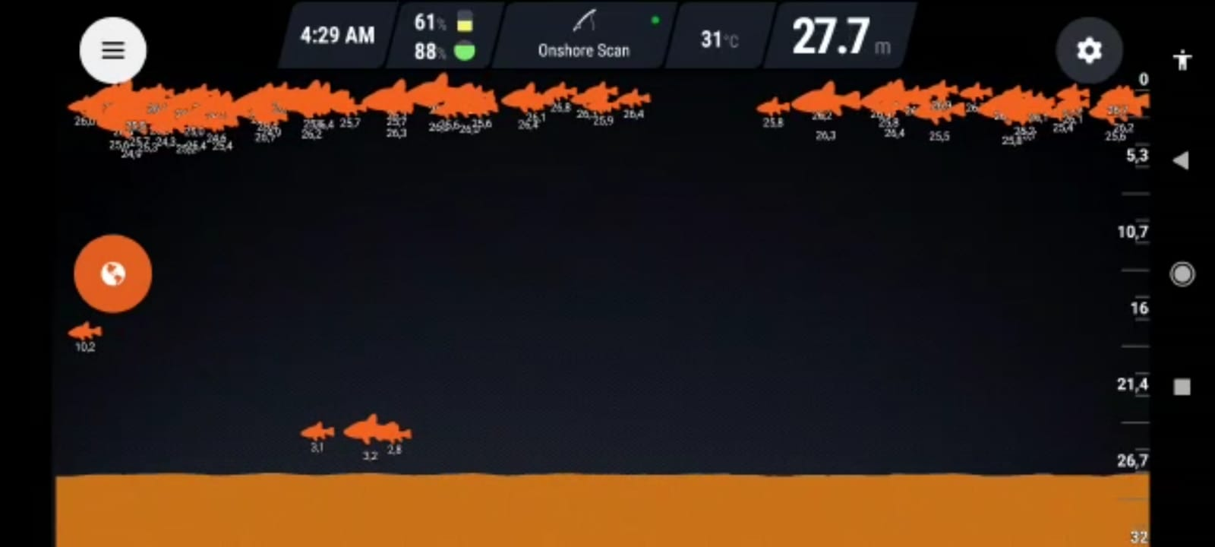
Ujicoba CAMAR Smart Fishing

Slide 12

TERIMAKASIH
PT. Dafico Prima Persada
Ruko Commercial Park 1 No.2
Jl.Sentra Primer Timu Kel.Pulo Gebang
Kec Cakung, Jakarta Timur 13950
Telp. 021-4870-1683

